Slide 1


Les acteurs de l’orientation, de l’emploi et de la formation
Espace Orientation Insertion UNICAEN
RNCP
Site du CPF
Points Conseil VAE
Site d’info en ligne comme Kelformation, studyrama
ONISEP
Orientation
Formation
Emploi
FIED
CARIF-OREF
Pôle Emploi
Missions locales
Les Régions
UNIFORM-SUP
E candidat
APEC
Cap Emploi - Agefiph
Normandie Université
Lien vers carte de l’emploi (Pôle Emploi)
OPCO
Rectorat
Partenaires UNICAEN
IRTS,EMN …
Entreprises
Service Relations Entreprises du SUFCA
Career Center UNICAEN (offres de stage et d’emploi…)
CROUS
Composantes UNICAEN
Le 29/11/18

Slide 2
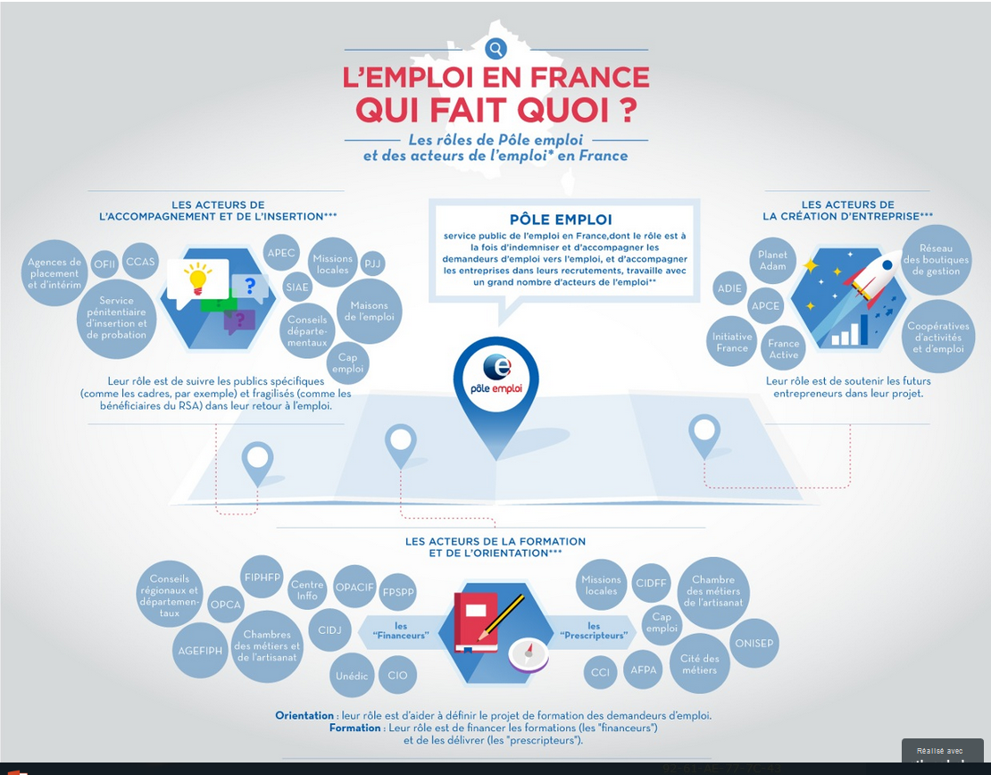
Source : https://www.thinglink.com/scene/776392585487843330?buttonSource=viewLimits

